Slide 1
Autorské právo

Slide 2
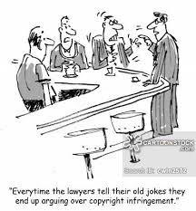
Zdroj obrázku: http://www.cartoonstock.com/directory/j/jokes%25f.asp

Slide 3
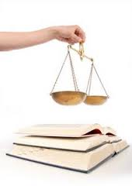
Základní literatura
PISTORIUS, Vladimír. Jak se dělá kniha. Praha/Litomyšl, 2005.
TELEC, Ivo – TŮMA, Pavel. Přehled práva duševního vlastnictví 1. Brno: Doplněk, 2002.
TELEC, Ivo – TŮMA, Pavel. Přehled práva duševního vlastnictví 2. Brno: Doplněk, 2006.
Zákon číslo 121/2000, o právu autorském, o právech souvisejících s právem autorským a o změně některých zákonů (autorský zákon)
NOZ
Ústava ČR
Listina základních práv a svobod

Slide 4
Platné a účinné znění zákonů
http://portal.gov.cz/portal/obcan/

Slide 5
Autorské právo
Autorské právo X autorské právo
Součást systému českého práva
Soukromé právo
Imperativ mravného jednání v soukromém právu (zejm. § 547 NOZ)

Slide 6
Ústavněprávní základy
Čl. 11 LZPS: „Každý má právo vlastnit majetek.“
Čl. 34, ods. 1 LZPS: „Práva k výsledkům tvůrčí duševní činnosti jsou chráněna zákonem.“
Čl. 10 Ústavy: ČR je vázána mezinárodními smlouvami, které ratifikoval Parlament (jejich aplikační přednost)

Slide 7
Příklady mezinárodní ochrany autorských práv
Mezinárodní pakt o hospodářských, sociální a kulturních právech (1966)
Všeobecná deklarace lidských práv (1948)
Světová organizace duševního vlastnictví (WIPO/OMPI)
EU
2stranné dohody
Bernská úmluva o ochraně literárních a uměleckých děl

Slide 8
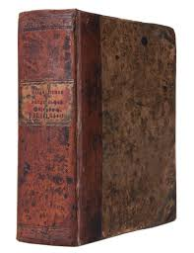
Z historie
1811 – nakladatelská smlouva v ABGB
1846 – ochrana některých druhů děl proti jejich rozmnožování a veřejnému provozování

Slide 9
Zákon č. 121/2000
Předmět: autorská díla – pojmové znaky:
Výsledek tvůrčí činnosti autora
Vlastnost díla být objektivně vnímáno jako výsledek a zároveň součást tvůrčí kategorie umění nebo tvůrčí kategorie vědy
Smysly vnímatelná podoba
Jedinečnost výsledku tvůrčí činnosti
Nesmí být vyloučen z rozsahu ochrany
Vyloučeno: výtvory nezpůsobilé autorskoprávní ochrany (§ 2 ods. 6 AZ), díla vyloučená zejména z veřejného zájmu (§ 3 AZ)

Slide 10
Autorská díla
literární díla
jiná umělecká
vědecká díla

Slide 11
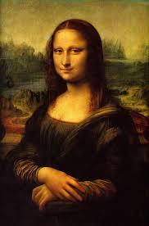
Autorské právo
X
vlastnické či jiné věcné
právo k předmětu, jehož
prostřednictvím je dílo
vyjádřeno

Slide 12
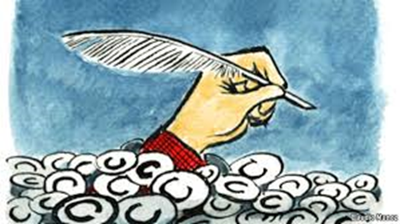
Autor
§ 5 ods. 1 AZ
FO, která dílo vytvořila
Autorské právo vzniká okamžikem vytvoření díla
Spoluautorství (§ 8 AZ)

Slide 13
Dualistické pojetí autorského zákona
Osobnostní autorská práva (§ 11 AZ)
Právo zveřejnit a rozhodnout o zveřejnění
Osobovat si autorství (anonym a pseudonym - §7)
Nedotknutelnost díla
Majetková autorská práva (§ 12 a násl.) - 70 let po smrti autora

Slide 14
Volné dílo a Osiřelé dílo
Volné dílo:
Dílo, u kterého uplynula doba trvání majetkových autorských práv (viz § 28 AZ)
První vydání dosud nezveřejněného volného díla: vydavateli náležejí majetková práva k takto zveřejněnému dílo 25 let od jeho vydání
Osiřelé dílo:
Autor:
Není určen
Je určen, ale ani po důsledném vyhledávání (postup dle AZ) není nalezen

Slide 15
Zákonná omezení AP (zákonné licence)
Volné užití (§ 30 AZ)
Zákonné licence bezúplatné
Rozmnožovací licence
Propagační licence
Citační licence
Užití díla umístěného na veřejném prostranství
Úřední a zpravodajská licence
Další
Zákonná licence úplatná
Knihovní licence
Částečně licence rozmnožovací

Slide 16
Zdroj obrázku: http://www.telegraph.co.uk/news/picturegalleries/howaboutthat/5842622/Style-Your-Garage-printed-photographic-tarpaulins-for-garage-doors.html?image=14

Slide 17
Ochrana investice do vytvořeného díla
Zaměstnanecké dílo (§ 58)
Kolektivní dílo (§ 59)
Školní dílo (§ 60)
Dílo na objednávku a soutěžní dílo (§ 61)

Slide 18
Zvláštní ochrana
Počítačové programy
Audiovizuální díla

Slide 19
Kolektivní správa práv
V ČR 5 kolektivních správců:
OSA = Ochranný svaz autorský
Dilia = Divadelní, literární, audiovizuální agentura
INTERGRAM = Nezávislá společnost výkonných umělců
Gestor = kolektivní správce autorského práva na odměnu při opětném prodeji originálu výtvarného díla uměleckého)
OOA-S = Ochranná organizace autorská

Slide 20
Děkuji za pozornost.
Marcela Hrdličková
143794@mail.muni.cz

